Slide 1

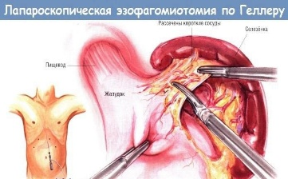
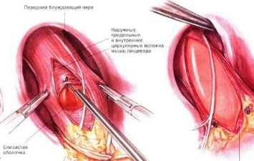
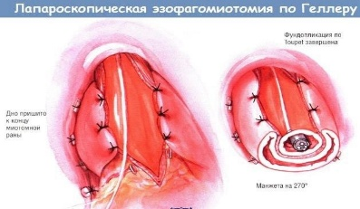
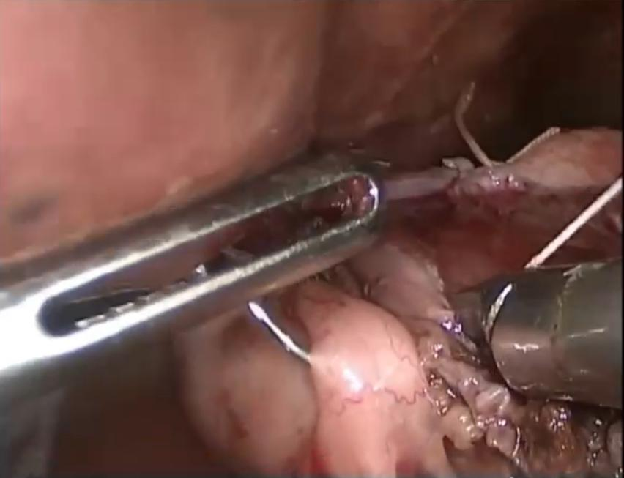
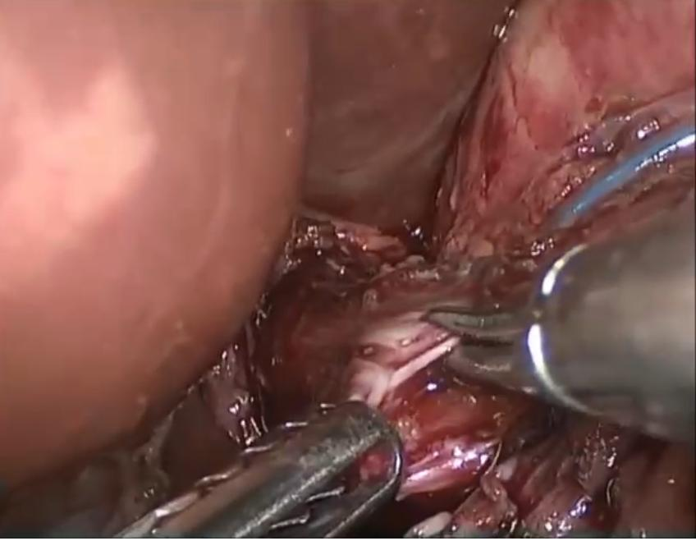
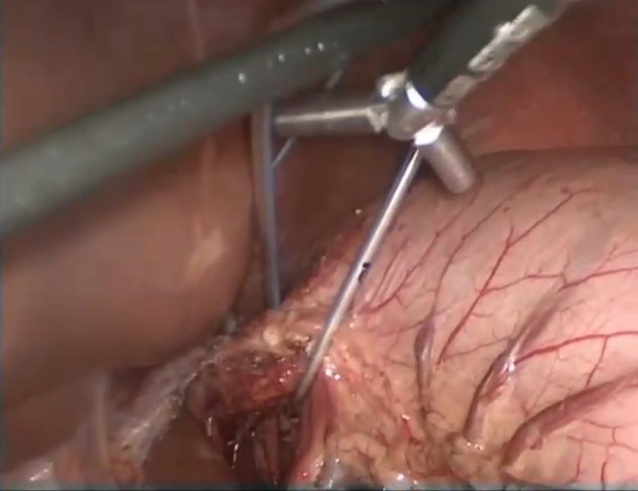
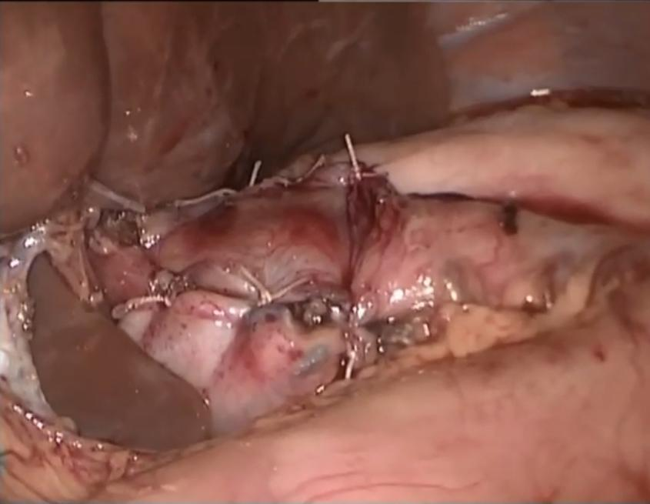
ПЕДИАТРИЯ ЖӘНЕ БАЛАЛАР ХИРУРГИЯ ҒЫЛЫМИ ОРТАЛЫҒЫ АҚ
«ПЕДИАТРИЯ ЖӘНЕ БАЛАЛАР ХИРУРГИЯСЫНЫҢ ЗАМАНАУИ МӘСЕЛЕЛЕРІ: ТӘЖІРИБЕ, ИННОВАЦИЯЛАР ЖӘНЕ ЖЕТІСТІКТЕР» ЖӘНЕ ЖАС ҒАЛЫМДАР МЕКТЕБІ «ЖАС ЗЕРТТЕУШІ: ЗАМАНАУИ ПЕДИАТРИЯ ЖӘНЕ БАЛАЛАР ХИРУРГИЯСЫН ДАМЫТУДАҒЫ СЫН-ҚАТЕРЛЕР МЕН БОЛАШАҚ МҮМКІНДІКТЕР»
Райханов Д.Ж., Афлатонов Н.Б.
«Современные методы диагностики и хирургического лечение ахалазии пищевода у детей»
Лапароскопическая кардиомиотомия по Heller с фундопликацией по Toupet
Интраоперационные фото
Цель: Усовершенствовать и оптимизировать хирургические методы лечения ахалазии у детей
Материалы и методы: С 1994 по 2025 год включительно с диагнозом: «Ахалазия паищевода оперировано 29 пациента у которых в анамнезе отмечалось рвота и дисфагия, возраст которых колебался от 1 года до 15 лет
Все оперированные дети были разделены на две группы:
I группа: 25 ребенка; проведена открытая традиционная кардиомиотомия
II группа: 4 ребенка; проведено эндовидеохирургическая кардиомиотомия
Оценка результатов
Послеоперационный период
Все больные выписаны в удовлетворительном состоянии. Интраоперационное осложнение - повреждение слизистой пищевода во время кардиомиотомии произошло в 2 – наблюдении. Дефект слизистой ушивали отдельными швами. Герметичность швов проверяли при помощи желудочного зонда, который затем оставляли в желудке. Однако у одного ребенка дефект слизистой пищевода не закрылась, в связи с чем у ребенка развилась медиастенит, перитонит, произведена операция по ушиванию дистальной части пищевода с выведением шейной эзофагостомы. Если не было повреждения слизистой пищевода, энтеральную нагрузку в виде питья начинали в день операции, а активизировать больных – с первых послеоперационных суток. У 1-го ребенка через 2 месяца после операции вновь появились дисфагия и рвота при приеме пищи. По видимому это было связано с недостаточной мобилизацией мышечного слоя при кардиомиотомии. Проведено однократное бужирование пищевода по струне проводнику.
Осложнения повреждение слизистой пищевода во время открытой традиционной кардиомиотомии произошло в 2 – случаях
Минимальный срок послеоперационного пребывания в стационаре составил
8-9 койко дней.
Таким образом удовлетворительные результаты получены в 93,2 %, неудовлетворительные в 6,8 %.
Выводы
Как показывают данные литературы и собственные наблюдения, хирургическое лечение ахалазии пищевода у детей с хорошими функциональными результатами возможно. На данном этапе развития хирургии, широкое распространение получает использование минимально инвазивных методов коррекции. По нашему мнению, которое совпадает с данными ряда авторов, лапароскопическая кардиомиотомия по Heller с фундопликацей по Toupet может считаться операцией выбора при ахалазии пищевода, так как обладает всеми преимуществами минимально инвазивных вмешательствах и имеет такие же результаты, что и при открытых операциях.
г. Алматы, 2025 г

